Slide 1
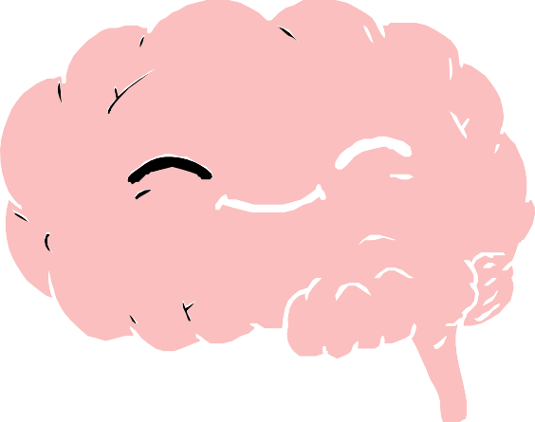
Consumo di tabacco e di nicotina tra i giovani

Slide 2
Cosa conosci sul tabacco e i prodotti nicotinici?
tabacco, pipa, snus, snuff, vape, sigaretta elettronica, nicotina, ….
Notes:
Creare una nuvola di parole
Introdurre la lezione chiedendo cosa conoscono dei differenti prodotti del tabacco e altri consumi ed eventualmente spiegare le differenze

Slide 3
Quante sostanze si trovano nel fumo di una sigaretta?
Meno di 100
Circa 100
Circa 1’000
Più di 7’000

Slide 4
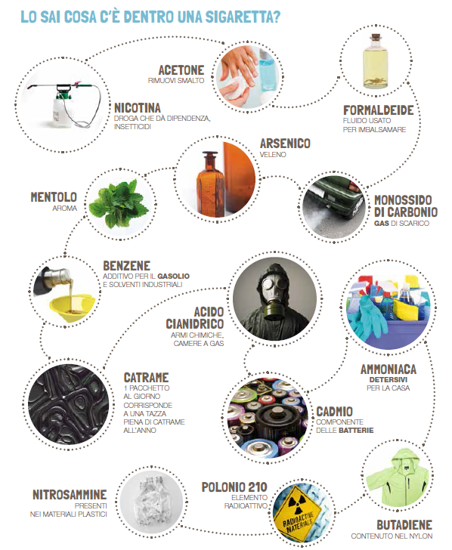
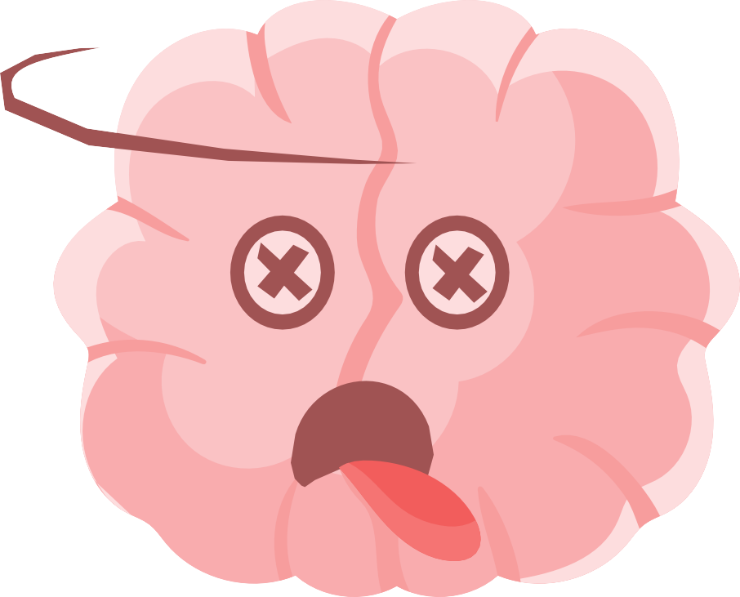
Più di 7’000
Contenute nella pianta
Nicotina
Nell’ambiente
Pesticidi
DDT
Aggiunte dai fabbricanti
Ammoniaca
Mentolo
aromi
Prodotti dalla combustione
catrame
monossido di carbonio
formaldeide

Slide 5
Qual’è la sostanza che crea dipendenza?
Acetone
Nicotina
Catrame
Mentolo

Slide 6
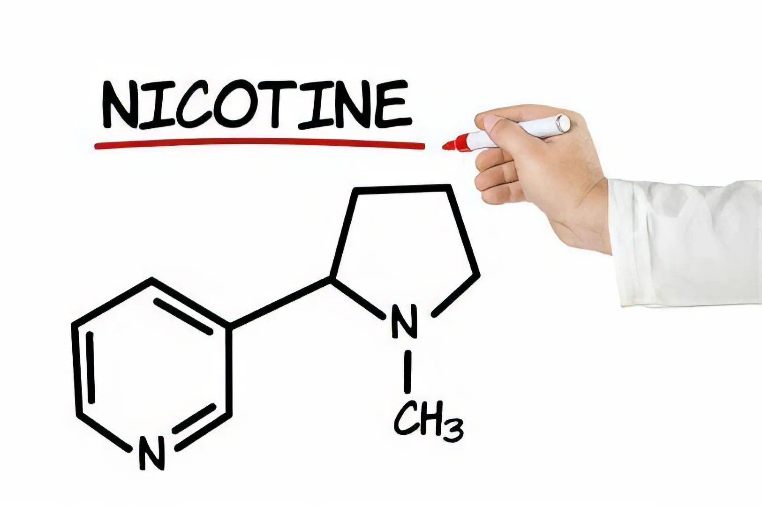
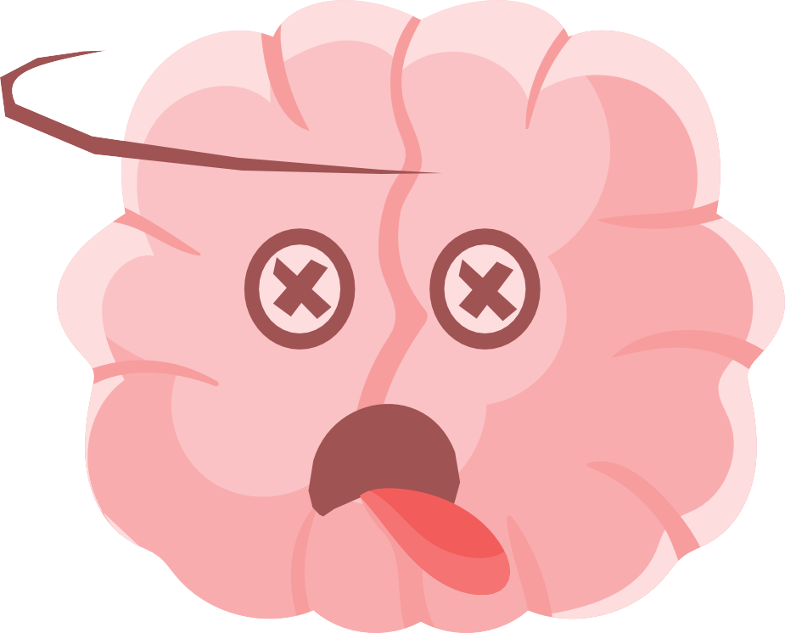
Nicotina !
Notes:
La nicotina è presente nella pianta del tabacco, in particolare nelle foglie, che vengono essiccate, trattate e invecchiate. La nicotina è una potente neurotossina e un insetticida; è una sostanza stimolante e che crea dipendenza molto velocemente.

Slide 7
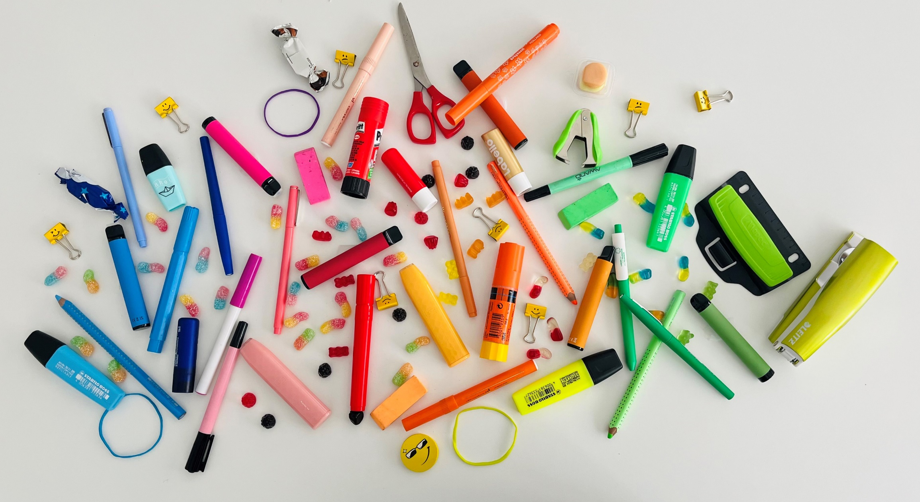
Osservate bene l’immagine…

Slide 8
Quante vape ci sono?
4
8
2
6

Slide 9
8 vape
Notes:
Le sigarette elettroniche usa e getta possono assumere diverse forme. Sono generalmente costituite da una batteria, un atomizzatore con bocchino, un serbatoio e del liquido.

Slide 10
Le vape emanano…
Solo vapore acqueo
Particolato fine, metalli pesanti,…
Monossido di carbonio
Aerosol profumato

Slide 11
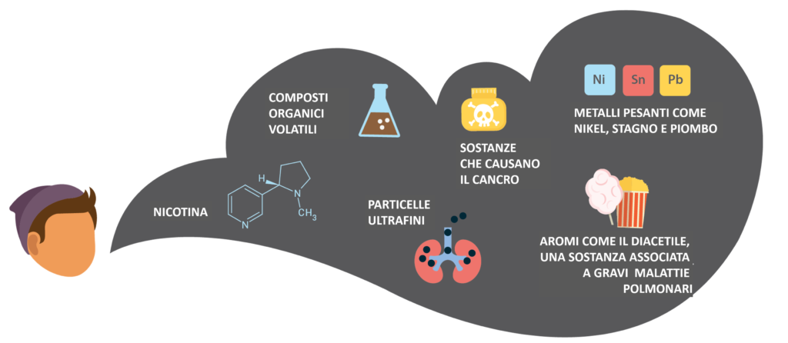
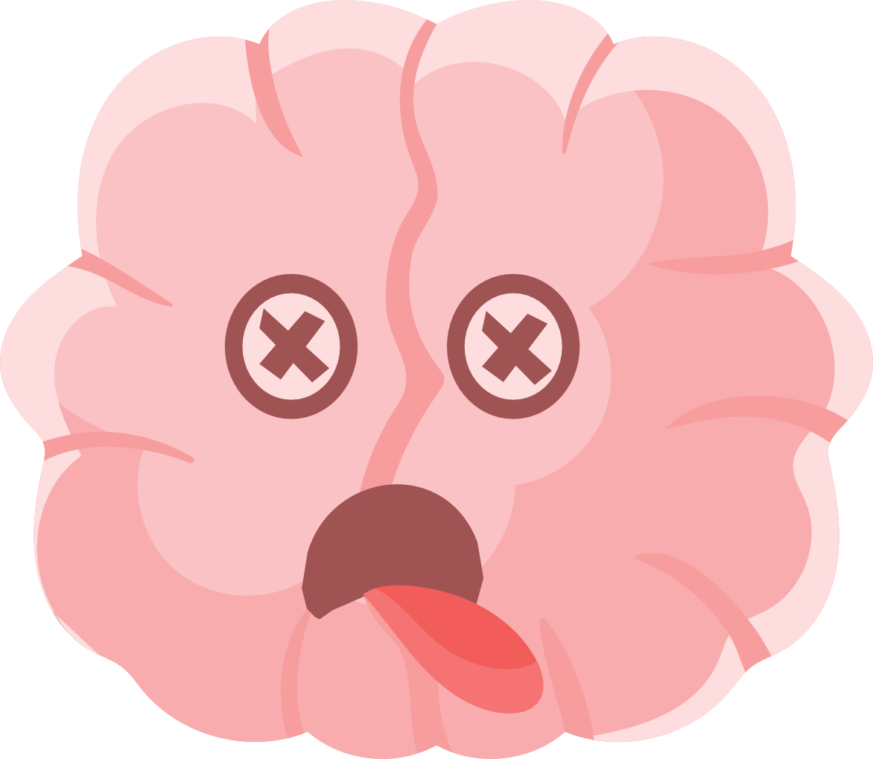
Notes:
L'aerosol delle sigarette elettroniche non è innocuo. Oltre alla nicotina che crea dipendenza, può contenere sostanze nocive, tra cui: Sostanze chimiche cancerogene, Composti organici volatili, Particelle ultrafini, Aromi, coloranti,…

Slide 12
A quante sigarette corrisponde una vape di ca 400 puffs?
50
3
30
10

Slide 13
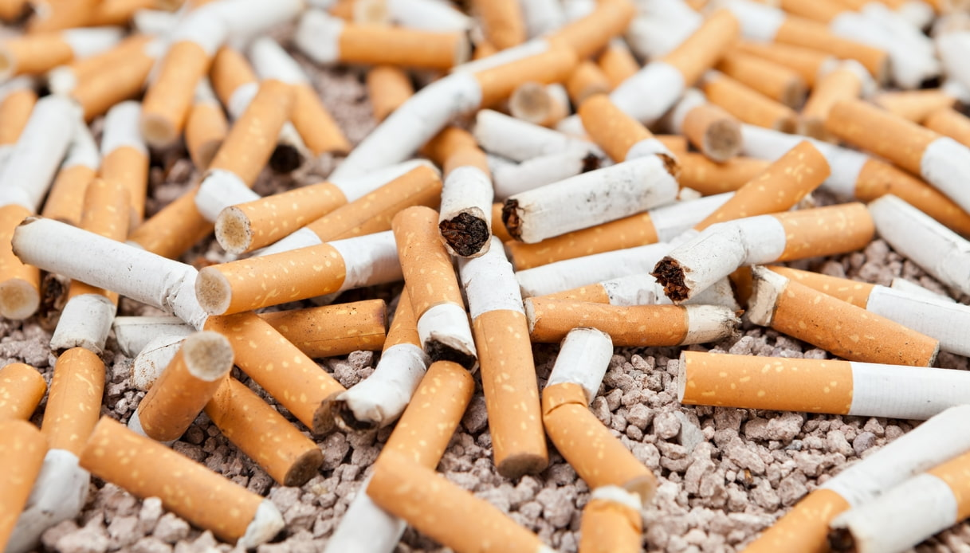
30 SIGARETTE

Slide 14
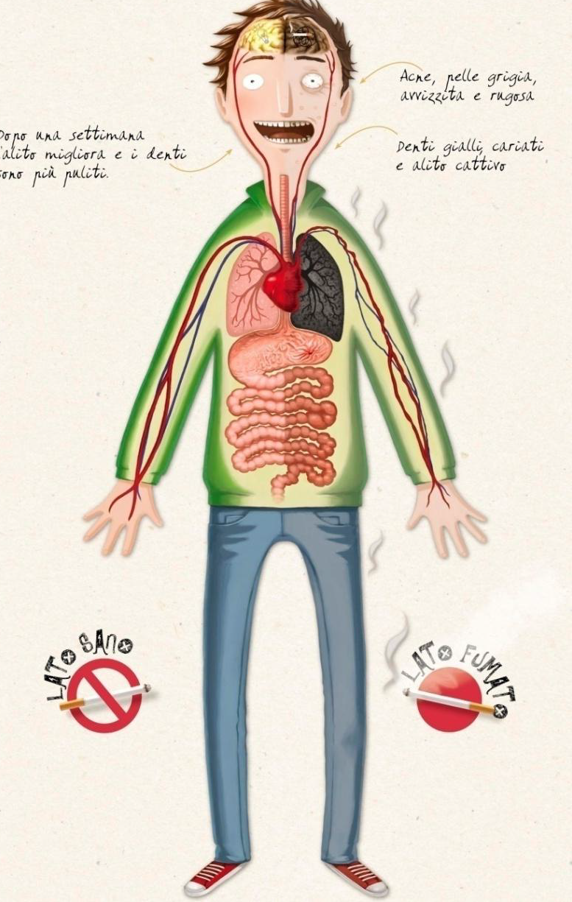
Quali sono le possibili conseguenze del consumo di tabacco e nicotina?
Fonte: Progetto «Questa non me la fumo»
Notes:
L'esposizione alla nicotina durante l'adolescenza può:
danneggiare lo sviluppo del cervello, che continua fino a circa 25 anni,
influenzare l'apprendimento, la memoria e l'attenzione,
aumentare il rischio di dipendenza futura da altre sostanze.
I giovani che fanno uso di sigarette elettroniche possono avere maggiori probabilità di passare all'uso di sigarette normali.

Slide 15
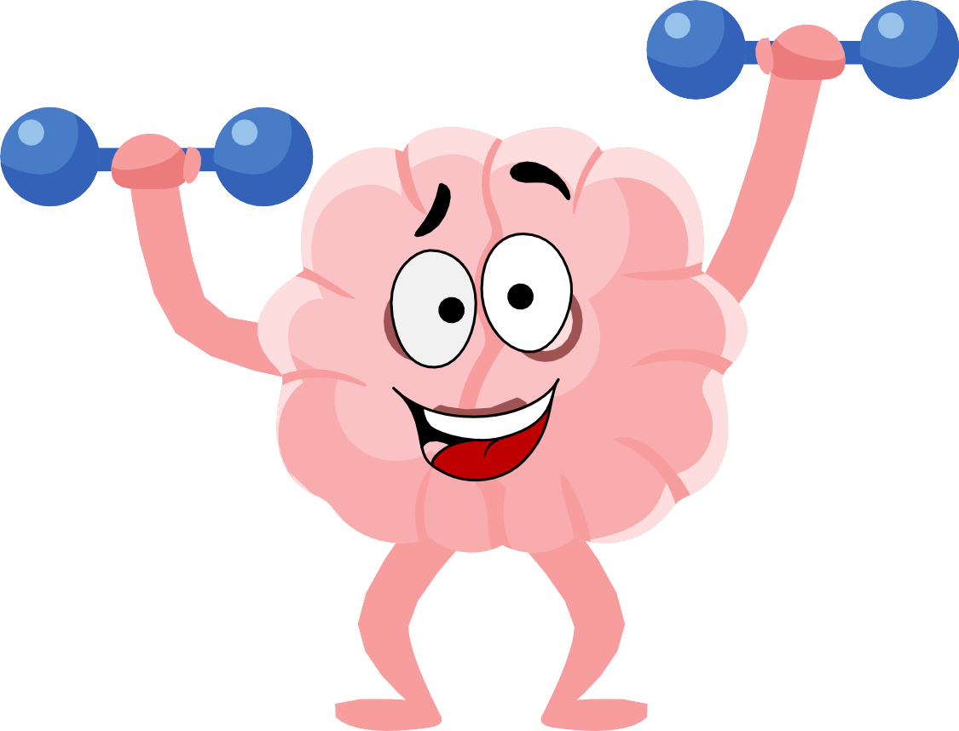
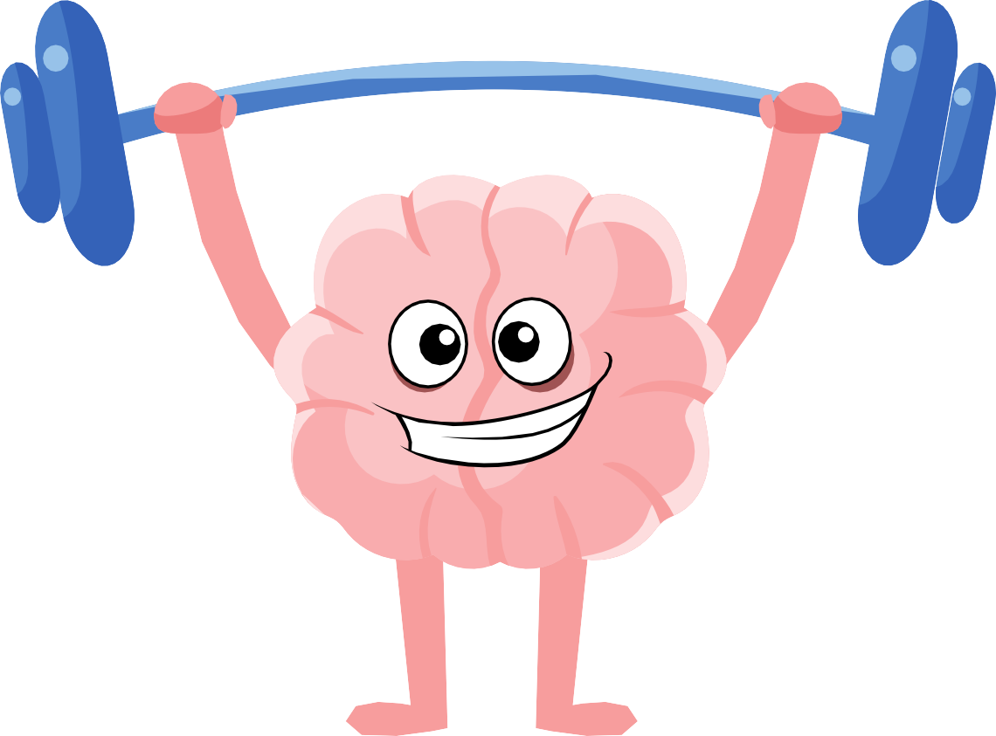
Come possiamo proteggerci da questi rischi?

Slide 16
Saper chiedere aiuto
Saper comunicare
esprimere i propri sentimenti
Provare piacere
RISORSE
Stima di sé
rinunciare
Saper dire di NO!!!
Saper affrontare le frustrazioni
Saper accettare i NO!!!
Mettere dei limiti
Affrontare i conflitti

Slide 17
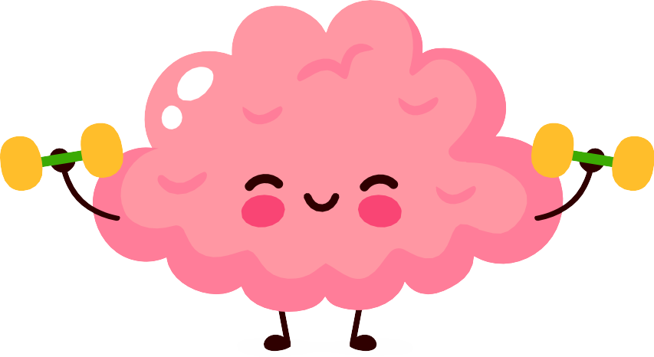
Grazie per la vostra attenzione!

